Slide 1
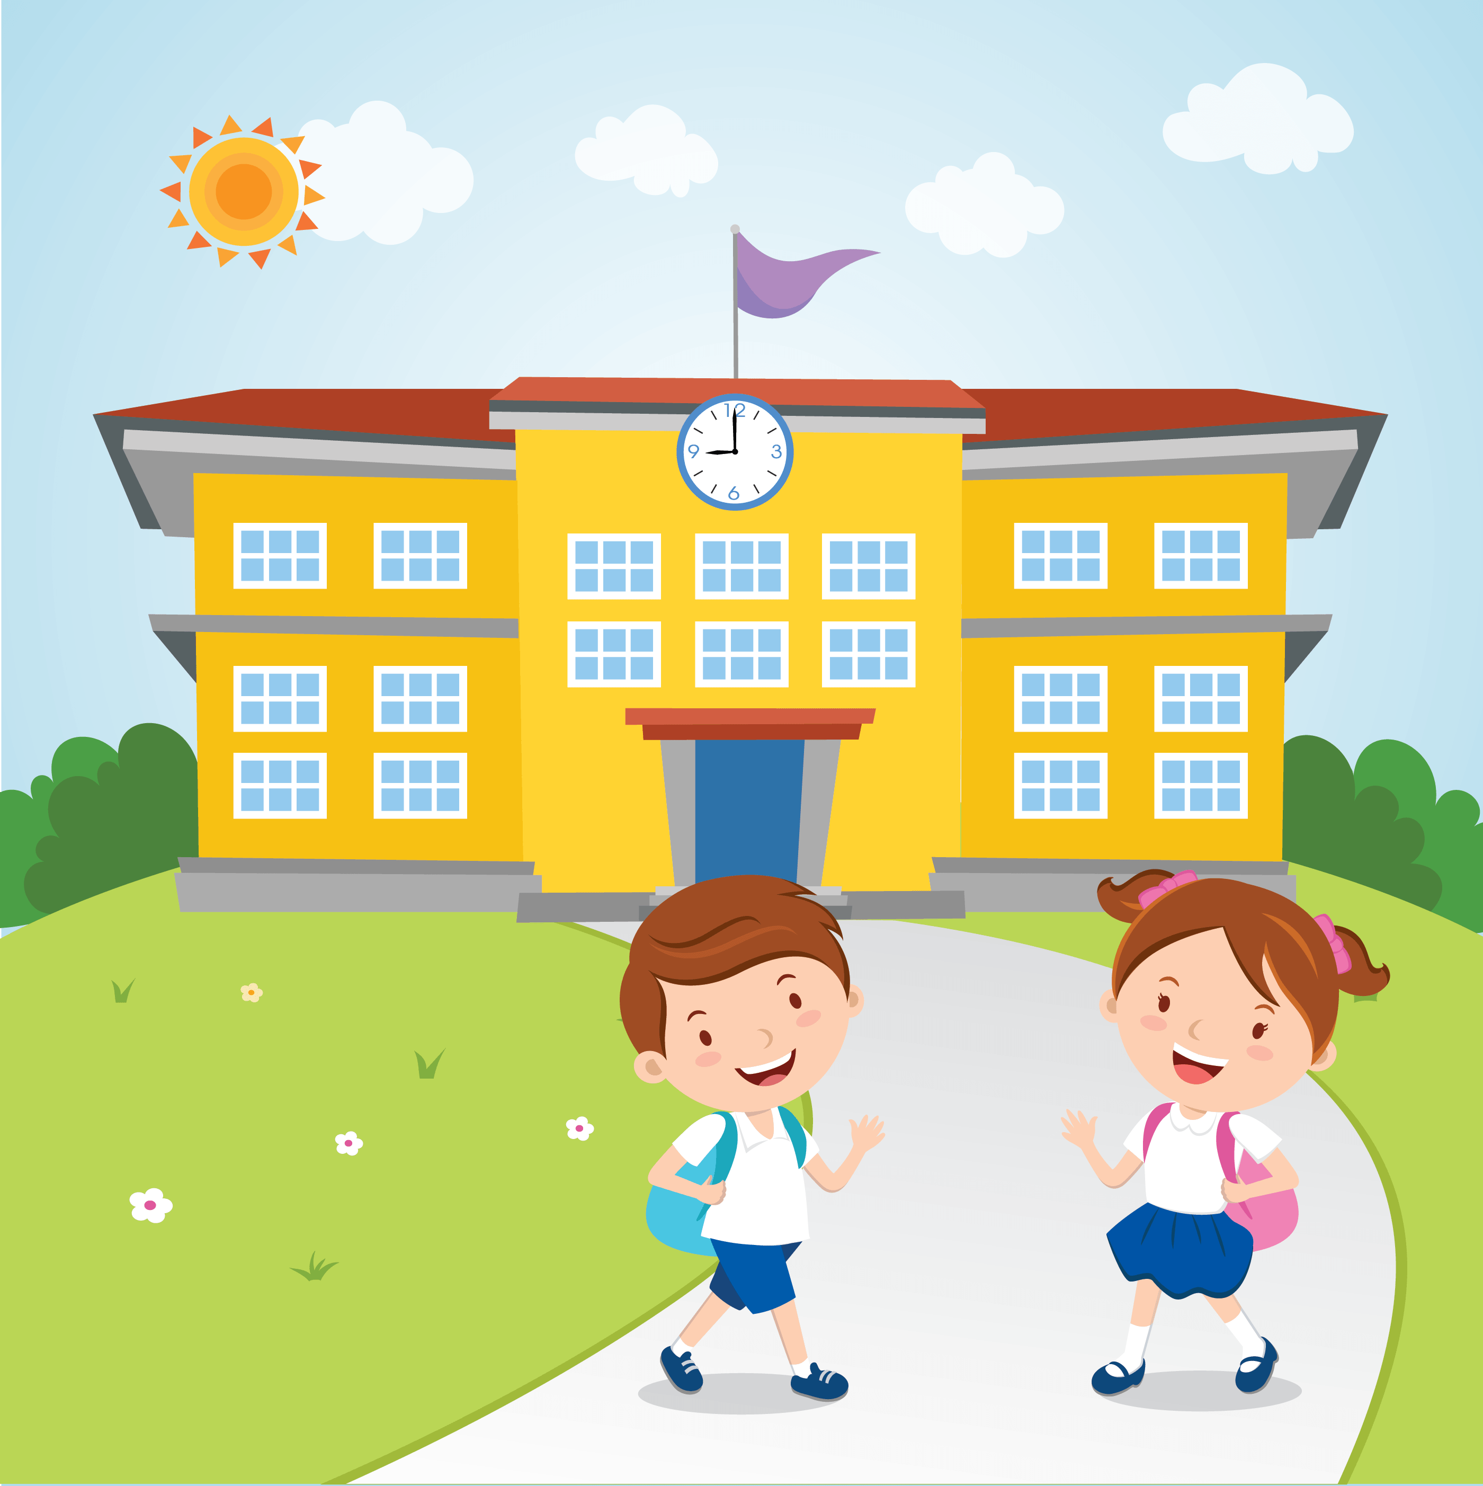
По чему памтите први дан у школи?
Шта вам се тог дана највише допало?
Како сте се осећали?

Slide 2
Данас ћемо читати текст„Први дан у школи”, Бора Ољачић, о ђаку прваку и његовим утисцима о првом дану у школи.

Slide 3
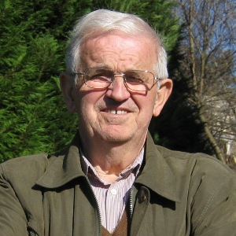
Бора Ољачић је познати српски писац и хумориста. Писао је за децу. Радио је на Радио Београду.

Slide 4
На датом линку послушајте текст, а затим га нађите у читанкама, прочитајте гласно и вежбајте читање.
https://www.youtube.com/watch?v=KpztQkcza0s

Slide 5
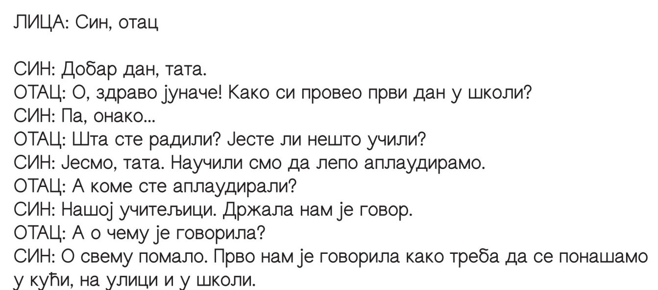
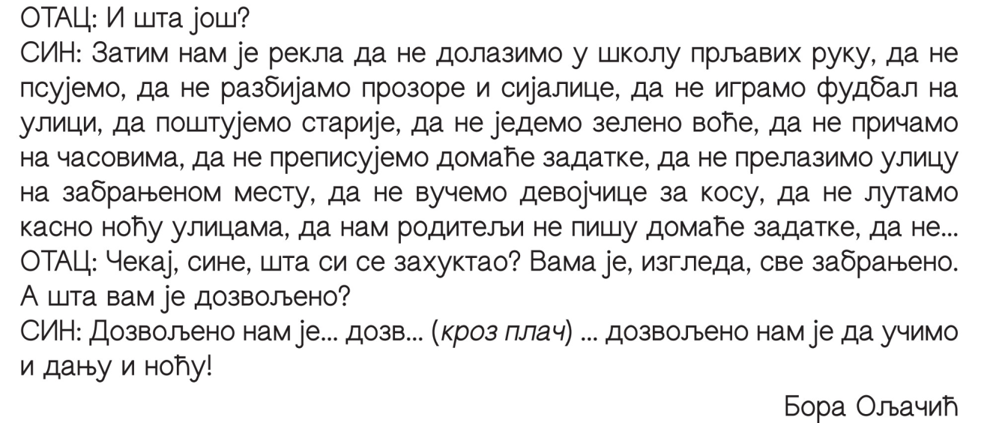
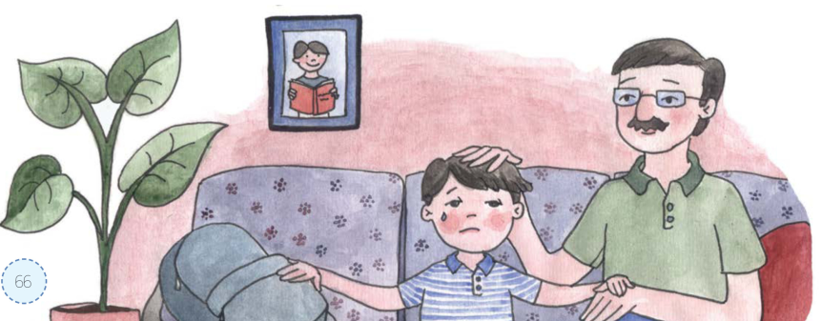
66.страна

Slide 6
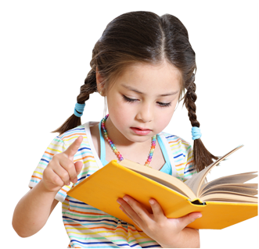
Док сте читали текст прочитали сте и реч које вам можда није позната.
захуктати – у залету, ужурбано и бучно нешто радити

Slide 7
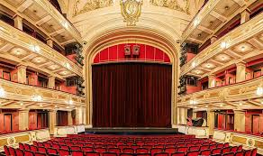
Да се подсетимо.....
Драмски текст је написан по улогама. Драмски текстови се изводе на сцени у позориштима.
Реченице у загради су посебна упутства која су намењена:
а) читаоцима, којима се објашњава шта раде јунаци,
б) глумцима, којима се објашњава како треба да се понашају на сцени.

Slide 8
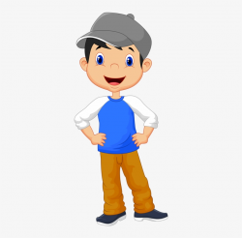
Још један подсетник...
Време збивања радње у тексту је време кад се радња дешава.
Када тата и син разговарају?

Slide 9
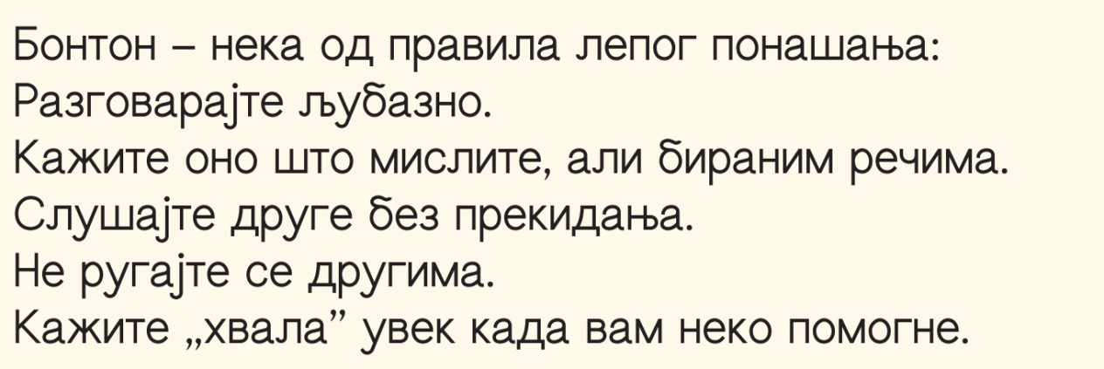
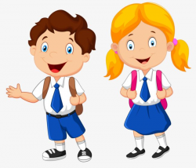
Да научимо нешто ново...

Slide 10
На следећа питања одговори усмено, труди се да реченице буду потпуне.
Који се ликови појављују у овом тексту?
Где се одвија радња?
Шта су деца научила први дан у школи?
Шта тата одговара на причу свога сина о забранама?
Шта је син рекао на крају текста?
Зашто је говорио кроз плач?

Slide 11
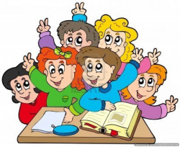
На следећа питања одговори након што све запишеш са следеће стране презентације.
Шта је смешно у овом тексту?
Какве су забране постављене у тексту?
Да ли је син у праву када кроз плач каже да је дозвољено само учење? Зашто?
Како се дечак осећао када се вратио из школе?

Slide 12
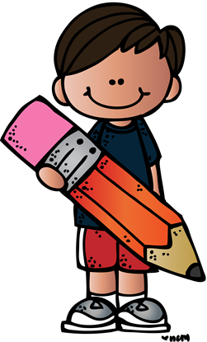
Записати у свеску
Школски рад 12.5.
„Први дан у школи”
Бора Ољачић
Драмски текст
захуктати – у залету, ужурбано и бучно нешто радити
Тема: Полазак ђака првака у школу
Ликови: тата и син
Време радње: први дан школе
Место радње: кућа дечака
Одговори на питања:

Slide 13
Домаћи задатак
Напишите како је изгледао ваш први дан у школи и како се осећали тај дан.

